Slide 2
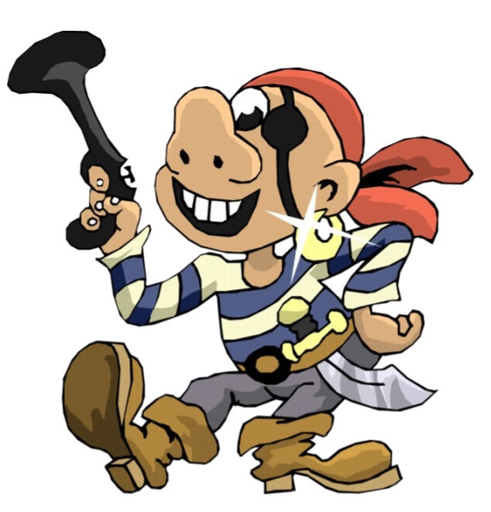
Карамба!!! Или всех за борт!
Пригласите на день рождения….пиратов!
Кто хочет стать капитаном корабля
«Чёрная Жемчужина» ?
Кто мечтает научиться мастерски владеть
«Саблей семи морей» ?
Кто грезит выйти в открытое море «Синие волны»?
Сто и один узел!
Абордаж и Крабабель!
И конечно, сокровища Хромой ноги!
Всё это надолго останется в памяти не только
девочек и мальчиков, но и взрослых!
Вместо Джека- Воробья- матёрый пират Семён- Батон!
т. 44-33-5

Slide 3

День рождения

Slide 4
К какому жанру относится этот текст?
Сказка
Реклама
развлекательной
программы
Рассказ

Slide 5
Карамба!!! Или всех за борт!
Пригласите на день рождения….пиратов!
Кто хочет стать капитаном корабля
«Чёрная Жемчужина» ?
Кто мечтает научиться мастерски владеть
«Саблей семи морей» ?
Кто грезит выйти в открытое море «Синие волны»?
Сто и один узел!
Абордаж и Крабабель!
И конечно, сокровища Хромой ноги!
Всё это надолго останется в памяти не только
девочек и мальчиков, но и взрослых!
Вместо Джека- Воробья- матёрый пират Семён- Батон!
т. 44-33-5
Абордаж
матёрый

Slide 6
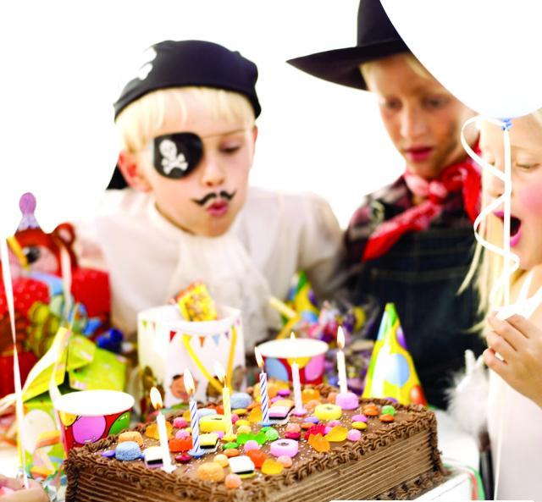
1.Какое событие предлагают отпраздновать вместе с пиратами?
А) День рождения твой или твоих друзей.

Slide 7
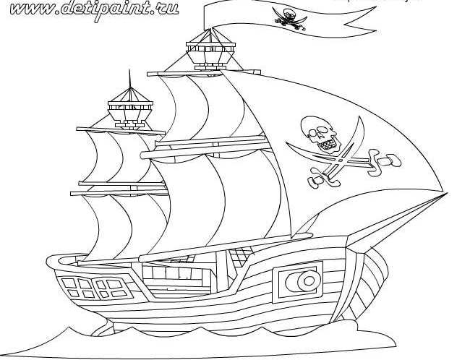
2.Как называется воображаемый корабль? Напиши название на этом корабле.
«Чёрная Жемчужина»

Slide 8
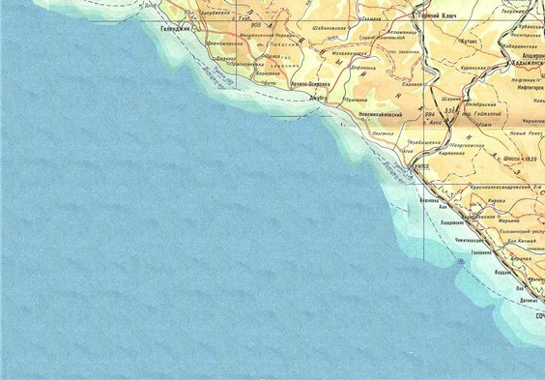
3.В какое воображаемое море предлагают выйти?
Море «Синие волны»

Slide 9
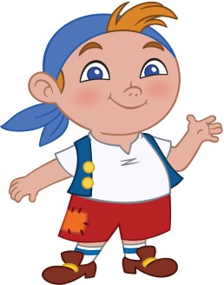
4.Как зовут главного пирата, который вас будет развлекать?
Семён-Батон

Slide 10
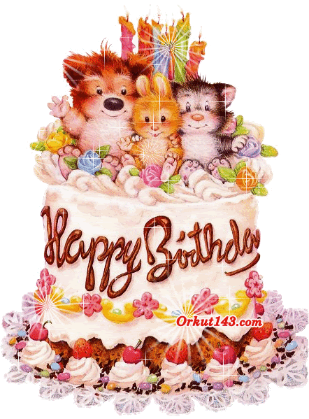
5.Организаторы предполагают, что развлекательная программа «Карамба или всех за борт!» будет кому-то интересна. Кому? Поставь знак + .
Девочкам +
Мальчикам +
Взрослым +

Slide 11
Оцени свою работу.
Число правильных ответов | Результат
5 | Отлично
4 | Хорошо
3 | Удовлетворительно
0-2 | Неудовлетворительно

Slide 12


Slide 13

физкультминутка

Slide 14
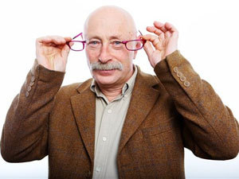
Григорий Остер
ВРЕДНЫЕ СОВЕТЫ
Если друг на день рожденья
Пригласил тебя к себе,
Ты оставь подарок дома -
Пригодиться самому.
Сесть старайся рядом с тортом.
В разговоры не вступай:
Ты во время разговора
Вдвое меньше съешь конфет.

Slide 15
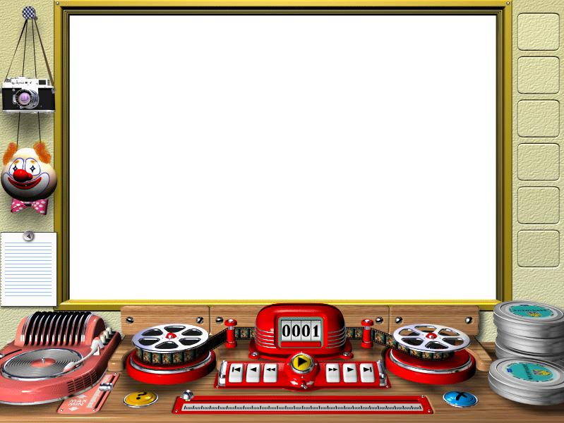

Slide 16
С помощью конструктора мультфильма можно:
Что можно сделать
с помощью
конструктора
мультфильма?
- делать свои собственные мультфильмы,
- «оживить» весёлые истории,
- сделать мультпародии на своих друзей,
- сделать открытки с кадрами из своего мультфильма, устроить конкурс «Мультфестиваль»,
- сделать мультфильм в подарок с поздравительными титрами.

Slide 17
Если друг на день рожденья
Пригласил тебя к себе,
Ты оставь подарок дома -
Пригодиться самому.
Сесть старайся рядом с тортом.
В разговоры не вступай:
Ты во время разговора
Вдвое меньше съешь конфет.

Slide 18
